Slide 1
7 - 7
تقدير الزمن
أ.أحـمـد الأحـمـدي @ahmad9963

Slide 2
فكرة الدرس
أقدر الزمن وأصف أحداثا بالثواني والدقائق والساعات.
المفردات
الثانية
الدقيقة
الساعة
أ.أحـمـد الأحـمـدي @ahmad9963

Slide 3
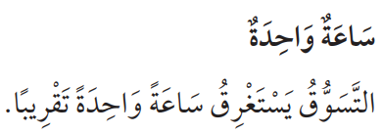
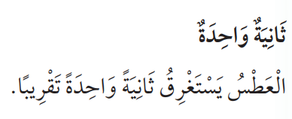
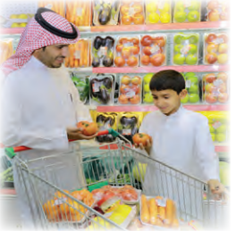
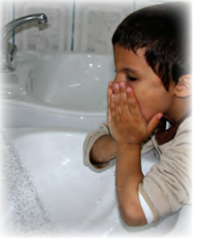
أ.أحـمـد الأحـمـدي @ahmad9963

Slide 4
أ.أحـمـد الأحـمـدي @ahmad9963

Slide 5
أ.أحـمـد الأحـمـدي @ahmad9963

Slide 6
أ.أحـمـد الأحـمـدي @ahmad9963

Slide 7
أ.أحـمـد الأحـمـدي @ahmad9963

Slide 8
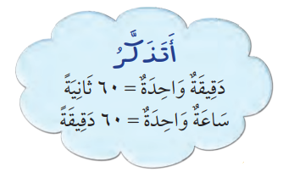
أ.أحـمـد الأحـمـدي @ahmad9963

Slide 9
أ.أحـمـد الأحـمـدي @ahmad9963

Slide 10
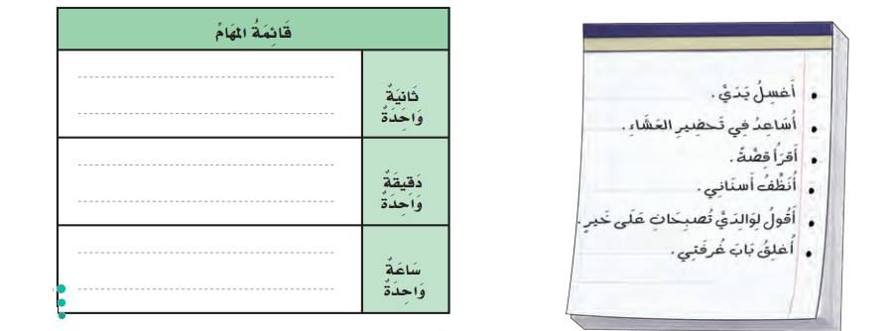
أ.أحـمـد الأحـمـدي @ahmad9963

